Slide 1
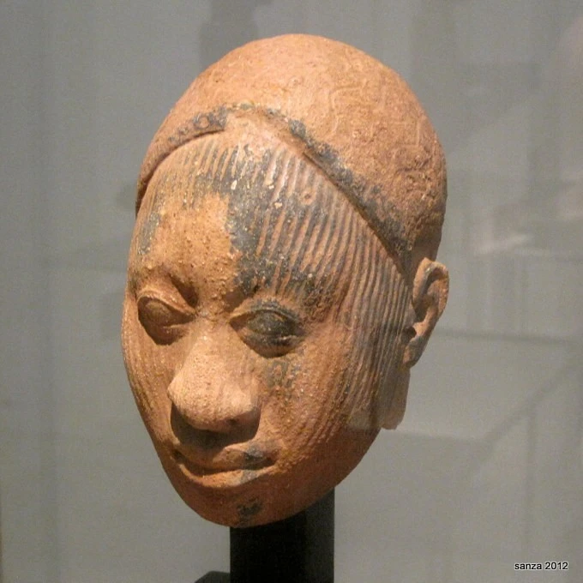
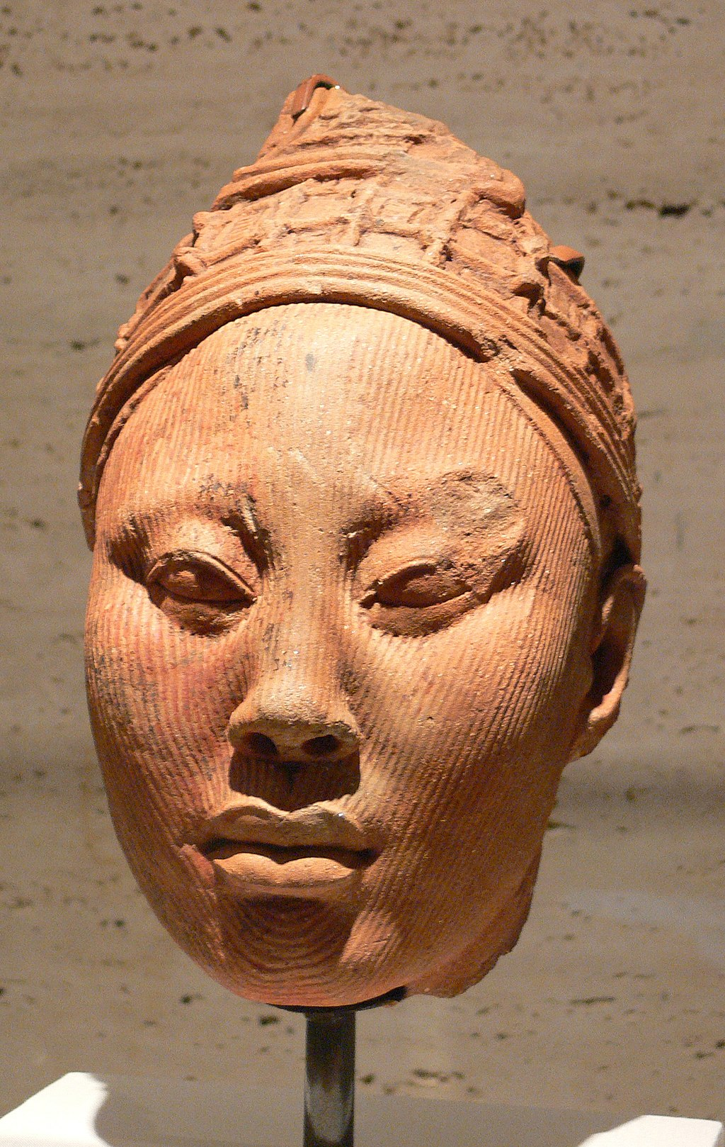
Sculpture du Royaume d’Ifé (Terre cuite) – XIIe à XIVe siècle
Tête masculine, probablement un roi ; Ifè. Terre cuite. Nigeria, XIIe – XIVe siècle. H 26,7 cm. Musée d'art Kimbell

Slide 2
Claude Vignon (1593-1670)
Sainte Catherine refuse de sacrifier aux idoles
Paris, Musée du Louvre

Slide 3
Giorgio Vasari (1511-1574)
Vite dei più eccellenti pittori, scultori e architettori
1550
Joachim Winckelmann (1717-1768)
Histoire de l’art chez les Anciens
1764

Slide 4
Heinrich Wölfflin (1864-1945)
Principes fondamentaux de l’histoire de l’art
1915

Slide 5
Iconologie : Science de la représentation dans les arts des figures allégoriques, mythiques et emblématiques, et de leurs attributs ; répertoire de ces representations.
Erwin Panofsky (1892-1968)
Erwin Panofsky, « Jan Van Eyck's Arnolfini Portrait », The Burlington Magazine, vol. 64, nº 372,‎ 1934.
Erwin Panofsky, Essais d’iconologie : thèmes humanistes dans l'art de la Renaissance, Paris, Gallimard, 1967 (1re éd. 1939).

Slide 6
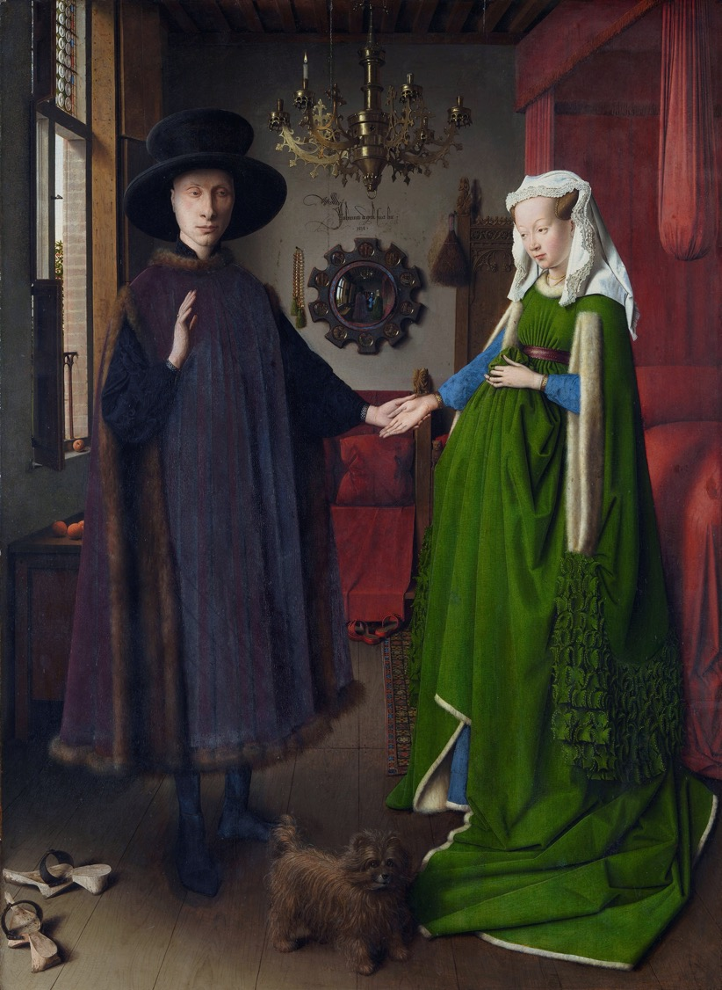
Peintre : Jan Van Eyck (1390-1441)
Titre : Portrait des époux Arnolfini
Date : 1434
Technique : peinture à l’huile
Support : bois
Dimensions : h. 82 x l. 60 cm
Genre : Portrait
Lieu de conservation : Londres, national Gallery

Slide 7
Francis Haskell
Mécènes et peintres
1963

Slide 8
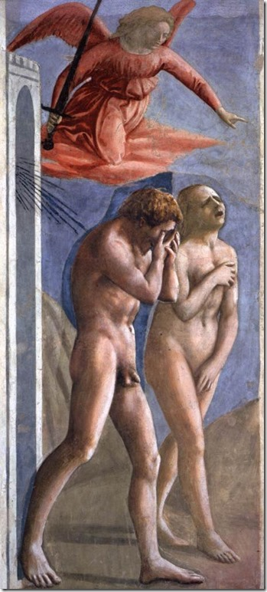
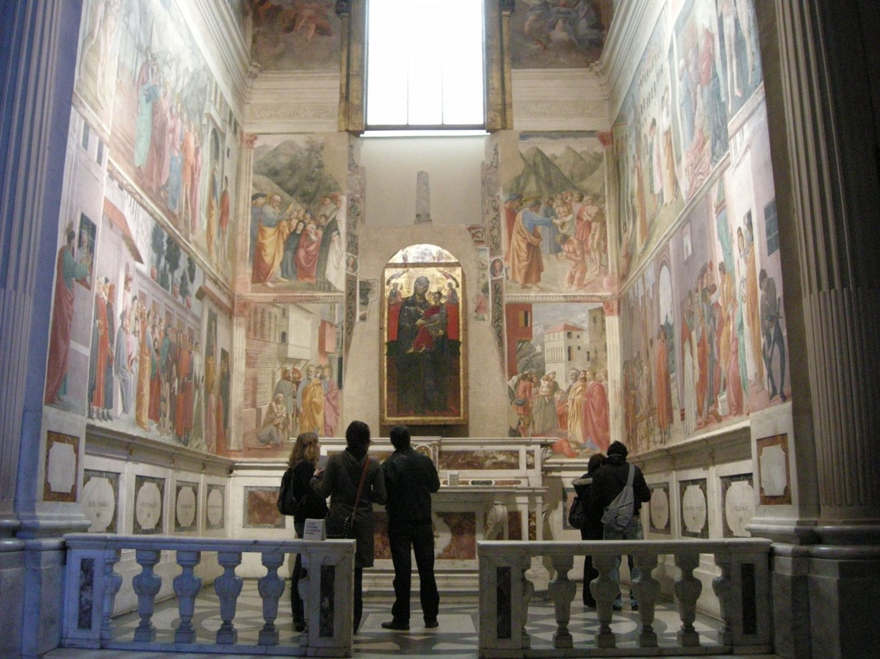
Florence, Santa Maria del Carmine, chapelle Brancacci

Slide 9
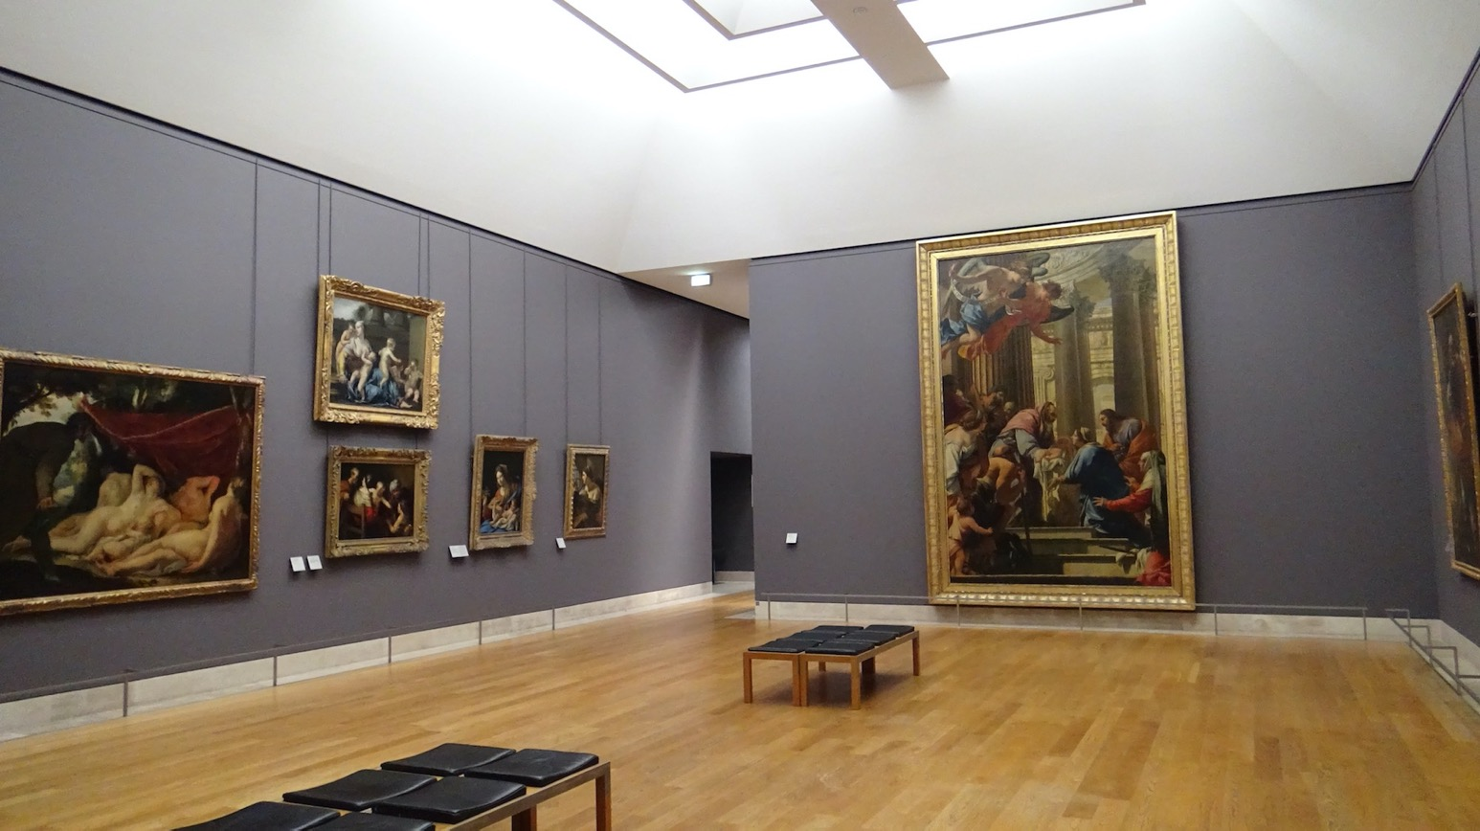

Slide 10
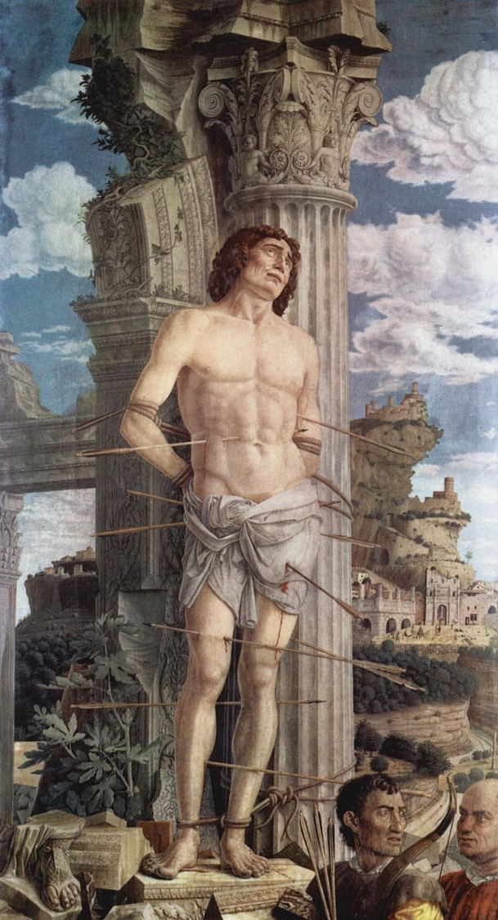
Andrea Mantegna (1431-1506),
Le martyr de saint Sébastien, 1480
Détrempe sur toile, 255x140 cm
Paris, Musée du Louvre

Slide 11
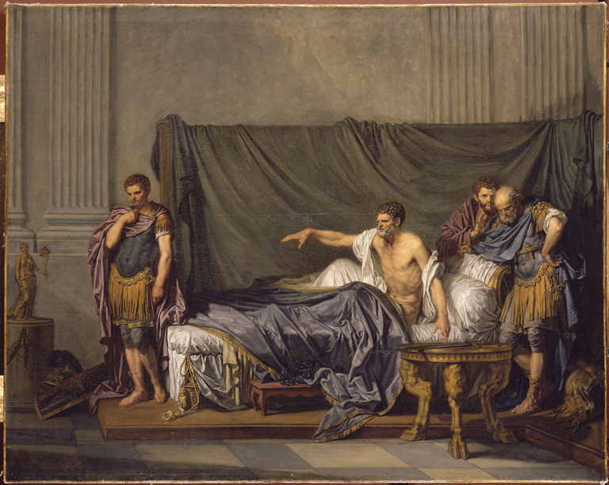
Jean-Baptiste GREUZE (Tournus, 1725 - Paris, 1805)
L'Empereur Sévère reproche à Caracalla, son fils, d'avoir voulu l'assassiner
1769
Paris, Musée du Louvre

Slide 12
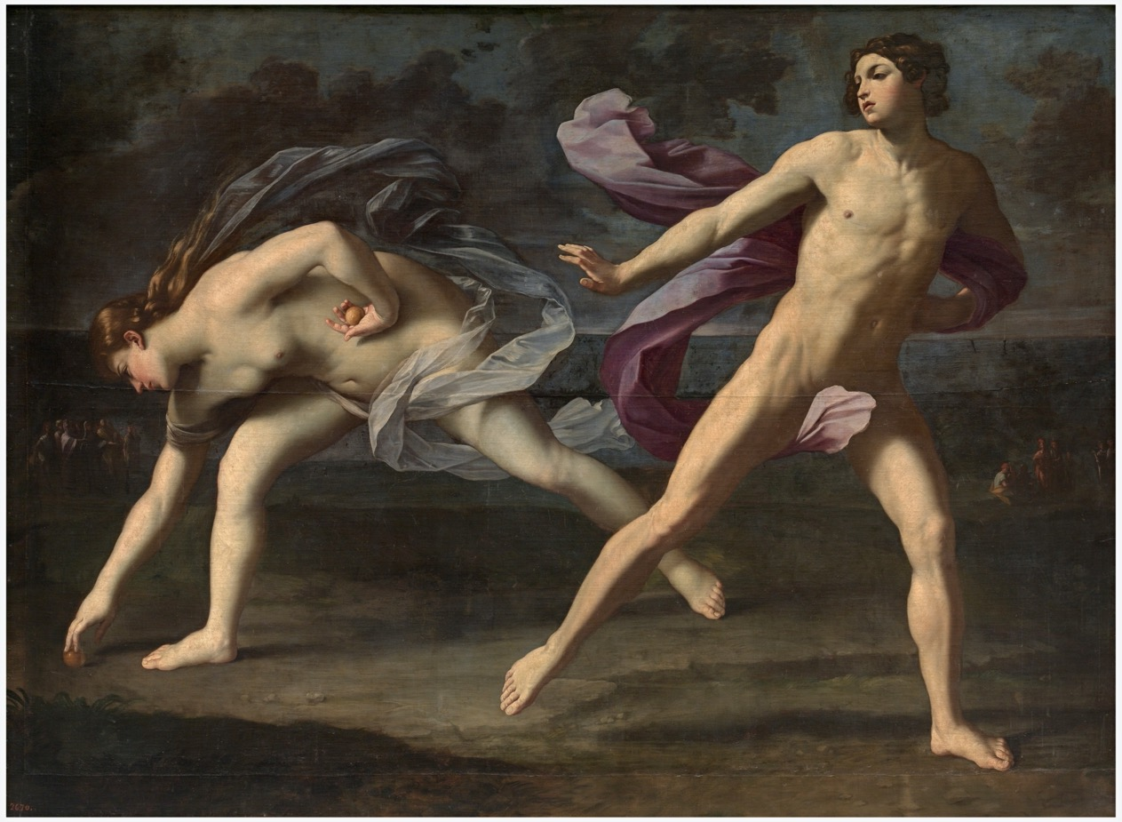
Guido Reni
Hippomène et Atalante
1618-1619
Peinture à l’huile sur toile, 206 x 297 cm
Madrid, Museo nacional del Prado

